Slide 1
7.2万有引力定律（一）
太阳与行星间的引力

Slide 2
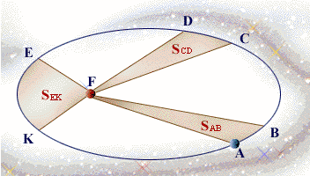
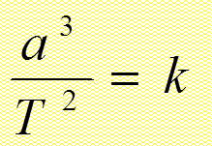
复习回顾：
开普勒三大定律
行星
1.开普勒第一定律
——轨道定律
太阳
a
v
=
2.开普勒第二定律
——面积定律
3.开普勒第三定律
——周期定律
注：k大小只与中心天体质量有关

Slide 3
在中学阶段，我们把行星绕太阳运动的轨迹近似地看成圆，太阳处在圆心，行星做匀速圆周运动
匀速圆周运动规律:
合外力提供向心力
速度、加速度大小不变， 方向变化
由此可得:
F_{合}=F_{n}=ma_{n}
F_{n、}a_{n}大小不变，方向改变

Slide 4
想一想——
是什么力使行星绕太阳运动？

Slide 5
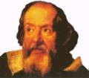
会不会是所有物体都有合并趋势。。。。
合并趋势
伽利略
伽利略：一切物体都有合并的趋势，这种趋势导致物体
做圆周运动。

Slide 6
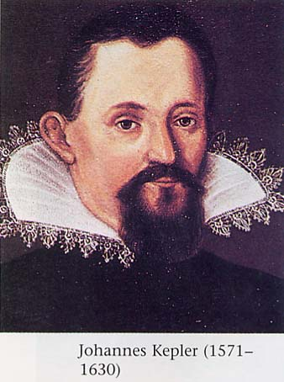
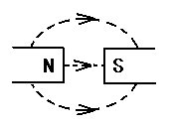
灵感
类磁力
开普勒
灵感：受到了来自太阳的类似与磁力的作用。

Slide 7
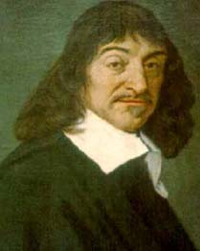
可能在一种看不见但
旋转着的物质（以太）
作用下……
笛卡儿
(以太）作用
笛卡儿：在行星的周围有旋转的物质(以太）作用在行星上，使得行星绕太阳运动。

Slide 8
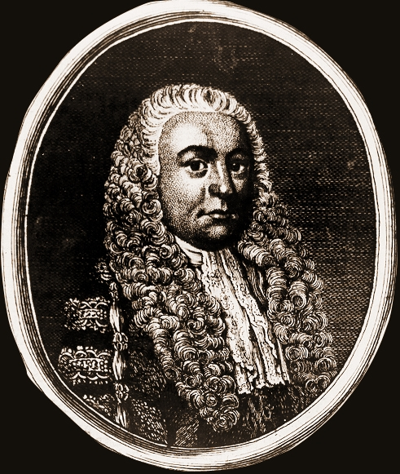
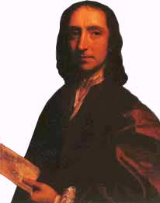
太阳引力
F
哈雷
胡克
F
胡克、哈雷等:受到了太阳对它的引力，证明了如果行星的轨道是圆形的，其所受的引力大小跟行星到太阳的距离的二次方成反比，但没法证明在椭圆轨道规律也成立。

Slide 9
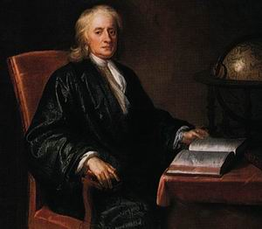
牛顿在前人对惯性研究的基础上，开始思考“物体怎样才会不沿直线运动”，他的回答是：以任何方式改变速度，都需要力。行星做匀速圆周运动需要指向圆心的力，这个力应该就是太阳对它的引力。
经过长期的思考，并凭借其超凡的数学能力最终发现了万有引力定律。
牛顿 (1643—1727)
——如果说我看的比别人更远，那是因为我站在巨人的肩膀上。

Slide 10
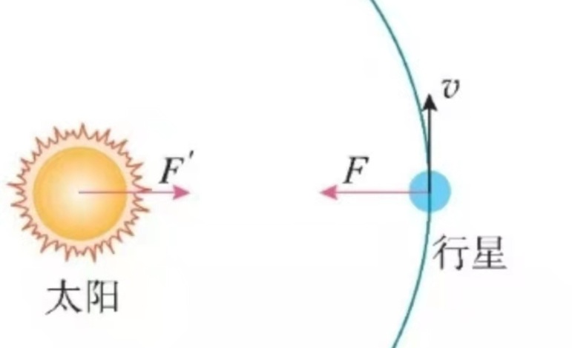
一：太阳与行星间的引力方向
思考：
行星绕太阳的运动可以看做______________，
行星做匀速圆周运动时，受到一个指向______________的引力，正是这个力提供了匀速圆周运动所需的_________，
由此可推知太阳与行星间引力的方向沿着_________________。
匀速圆周运动
圆心（太阳）
向心力
二者的连线

Slide 11
二：太阳与行星间的引力大小
思考：
太阳对行星的引力提供向心力，那这个力与其他物理量有什么样的定量关系？
Ｖ
ｒ
行星
ｍ
太阳
Ｍ
F

Slide 12
消去v
消去T
结论

Slide 13
1、太阳对行星的引力F
太阳对行星的引力跟行星（受力星体）质量成正比，与行星、太阳距离的二次方成反比.
请用中文描述这个关系式！
关系式中m是受力天体还是施力天体的质量？
既然太阳对行星有引力，那么行星对太阳有没有引力？它有怎么样定量的关系？
行星
太阳
F
F′

Slide 14
2、行星对太阳的引力F′
太阳对行星的引力跟行星的质量成正比，与行星、太阳距离的二次方成反比.
类比法
牛 三
行星对太阳的引力跟太阳的质量成正比，与行星、太阳距离的二次方成反比.
行星
太阳
F
F′

Slide 15
3、太阳与行星间的引力F
G为比例系数，与太阳、行星无关。
F 和F ′是一对作用力和反作用力，那么可以得出F大小跟太阳质量M、行星质量m的关系式有什么关系？
牛三
类比法
牛 三
方向：沿着太阳与行星间的连线

Slide 16
4、对F的理解
（1）两个理想化模型
①匀速圆周运动模型
②质点模型
（2）公式 适用范围
适用于任何有质量的物体之间的万有引力

Slide 17
例1：牛顿在发现万有引力的过程中，
没有用到的规律和结论是（ ）
A.牛顿第二定律
B.牛顿第三定律
C.开普勒的研究成果
D.卡文迪许通过扭称实验测出的G值
D

Slide 18
例2、下列关于太阳对行星的引力的说法中正确的是（ ）
A、太阳对行星的引力提供行星绕太阳做圆周运动的向心力
B、太阳对行星的引力大小与太阳的质量成正比
C、太阳对行星的引力与行星的质量无关
D、太阳对行星的引力大于行星对太阳的引力
AB

Slide 19
例3、水星和金星的质量分别为m₁和m₂，绕太阳运行的轨道半径分别是r₁和r₂，若只受太阳引力的作用，那么水星和金星的向心加速度之比为（ ）
A．1 B.
C. D.
D

Slide 20
例4：已知某星球的质量为M，半径
为R，引力常量为G，它的一颗卫星
绕该星球做匀速圆周运动，离星球
表面高度也为R,则卫星在圆轨道上
运行的速率为________.

Slide 21
小 结
1、太阳对行星的引力：
2、行星对太阳的引力：
3、太阳与行星间的引力：
（万有引力定律）
G是常数，与行星、太阳均无关

Slide 22
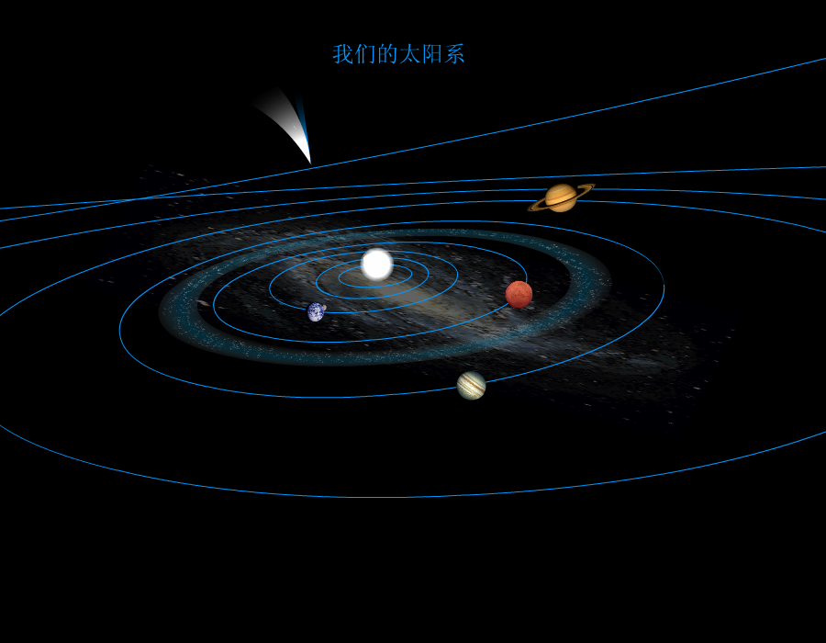

Slide 23
思考:为什么行星不会飞离太阳呢？
原因:太阳和行星之间存在引力!
F_{引} ∝ Mm/r²
写成等式：F引= GMm/r²

Slide 24
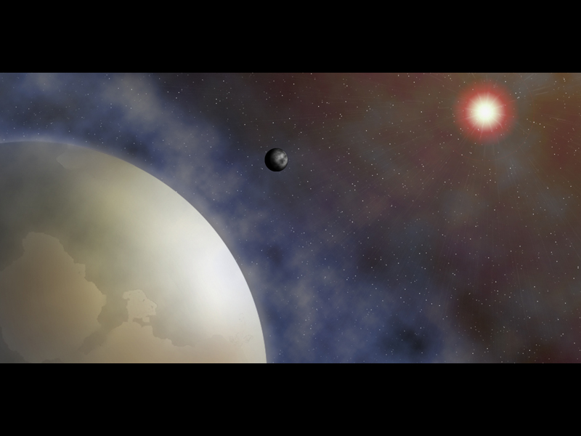
7.2 万有引力定律（二）
_____________________________________________

Slide 25
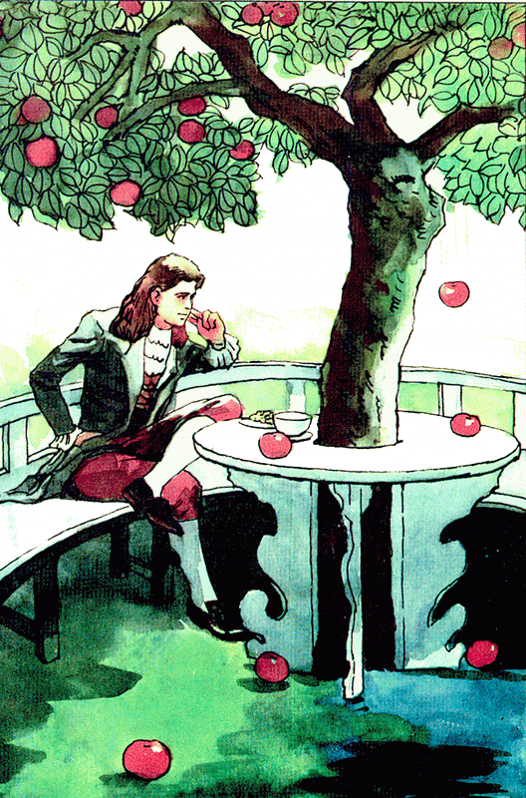
<1>“天上的力”和“人间的力”是不是同一种力，遵循相同的规律呢？
<2>地球表面的重力是否能延伸到很远的地方，会不会作用到月球上呢？
<3>拉住月球使它围绕地球运动的力，与拉着苹果下落的力，以及众行星与太阳之间的作用力是不是真的是一种力，并遵循相同的规律呢???

Slide 26
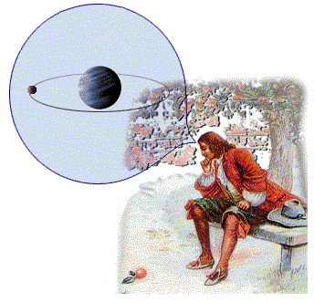
行星绕太阳运动、月亮绕地球运动、苹果落地、……这些现象引起了牛顿的沉思。
牛顿大胆的猜想:
这些力是同一种性质的力，并且都遵从与距离平方成反比的关系。

Slide 27
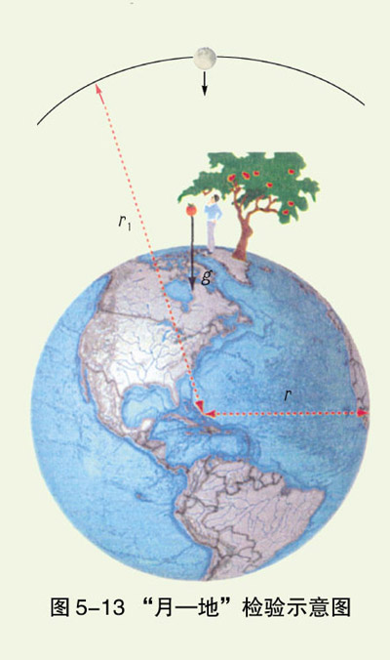
月-地检验
地表重力加速度：g = 9.8 m/s²
地球半径：R = 6400×10³m
月亮周期：T = 27.3天≈2.36×10⁶ s
月亮轨道半径：r ≈ 60R=3 .84×10⁸m
求月球绕地球的向心加速度 ？

Slide 28
分析：
<1>根据向心加速度公式：
a=4π²r/T²
=2.71×10⁻³m/s²
<2>根据F_{引}= GMm/r²:
地球表面：
即
对于月球：
结论：

Slide 29
万有引力定律
<1>内容：自然界中任何两个物体都是互相 吸引的,引力的大小跟这两个物体的质量成 正比,跟它们的距离的二次方成反比.
<2>表达式：
<3> G为引力常量: G = 6.67×10⁻¹¹ N m²/kg²，
<4>适用条件：r 是质点与质点之间的距离(或者是均匀球体球心之间的距离)。

Slide 30
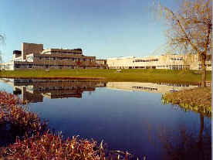
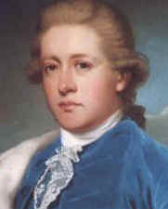
三、引力常量的测量——扭秤实验
1、 实验原理：科学方法——放大法
卡文迪许实验室
卡文迪许

Slide 31
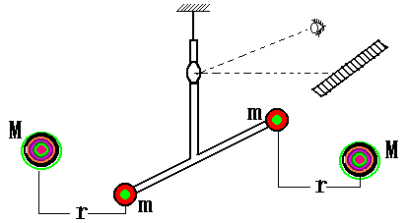
引力恒量的测定:
⑴装置介绍:T形架、石英丝、镜尺、M球和m/球
光源

Slide 32
⑵测量原理介绍:扭秤达到平衡时,引力矩等于石英丝的阻力矩. 石英丝转角可由镜尺测出,由石英丝转角可知扭力矩等于引力矩,从而可测得万有引力,进而可测引力恒量G.
⑶实验意义:
①证实了万有引力定律
②测定了引力恒量

Slide 33
2、实验结果：G = 6.67×10⁻¹¹ N m²/kg²
3、G 值的物理含义：两个质量为 1 kg 的物体相距 1 m时，它们之间万有引力为 6.67×10⁻¹¹ N
4、卡文迪许扭称实验的意义：
(1) 证明了万有引力的存在，使万有引力定律进入了真正实用的时代；
(2) 开创了微小量测量的先河，使科学放大思想得到了推广。

Slide 34
思考：我们人与人之间也一样存在万有引力，可是为什么我们感受不到呢？
例题1、估算两个质量 50 kg 的同学相距 0.5 m 时之间的万有引力约有多大？
6.67×10⁻⁷ N
是一粒芝麻重的几千分之一，这么小的力人根本无法察觉到。

Slide 35
那么太阳与地球之间的万有引力又是多大呢？
已知：太阳的质量为M = 2.0×10³⁰ kg，地球质量为m = 5.98×10²⁴ kg，日、地之间的距离为R = 1.5×10¹¹ m
F = GMm/R²
=3.5×10²²(N)
3.5×10²² N 非常大，能够拉断直径为 9000 km 的钢柱。
而太阳对质量为 50 kg 的人，引力很小，不到 0.3 N 。当然我们感受不到太阳的引力。

Slide 36
例题2、如图所示，r 虽然大于两球的半径，但两球的半径不能忽略，而球的质量分布均匀，大小分别为m₁与m₂，则两球间万有引力的大小为 ( )
D
r₁
r₂
r

Slide 37
例题1、对于万有引力定律的表达式
下面说法中正确的是( )
AC
A．公式中 G 为引力常量，它是由实验测得的，而不是人为规定的
B．当 r 趋近于零时，万有引力趋近于无穷大
C．m₁ 与 m₂ 受到的引力总是大小相等的，与 m₁、m₂ 是否相等无关
D．m₁ 与 m₂ 受到的引力总是大小相等、方向相反的，是一对平衡力

Slide 38
对万有引力的理解：
1、万有引力的普遍性。
2、万有引力的相互性。
3、万有引力的宏观性。
4、万有引力的特殊性。

Slide 39
学习思考：
纵观万有引力定律的发现历程，你觉得科学发现的一般过程是什么？你能概括一下吗？
①对现象的一般观察；
②提出假设；
③运用逻辑（包括数学）得出推论；
④通过试验对推论进行检验；
⑤对假说进行修正和推广。

